Slide 1
Tecnologia em Informática com ênfase em Banco de Dados e em Redes de Computadores
DISCIPLINA:
Cabeamento Estruturado
Naylor Garcia Bachiega
naylorgarcia@gmail.com
Aula 02
Lins/SP

Slide 2
Introdução - Redes
Surgiram e evoluíram com a crescente necessidade de compartilhamento dos recursos computacionais e de informação nas empresas.
As primeiras redes eram de pequeno porte, com poucos computadores interligados.
Um dos primeiros sistemas integrados de computadores começou a funcionar comercialmente nos Estados Unidos em 1964, para utilização nos serviços de reservas de passagens de companhias aéreas, utilizavam soluções patenteadas de um único fabricante.

Slide 3
Introdução - Redes
Com o tempo, um número maior de computadores passou a se interligar utilizando redes maiores, dando origem ao que conhecemos hoje:
- Redes locais de computadores (LAN); e
- Redes geograficamente distribuídas (WAN).
Independente do tamanho, o objetivo básico de uma rede é garantir que todos os recursos disponíveis sejam compartilhados rapidamente, com segurança e de forma confiável.

Slide 4
Introdução - Redes
Atualmente é comum a prática de improvisação em sistemas de cabeamento para a interligação dessas redes sem existir um planejamento e estudos prévios.
Cabeamento é normalmente instalado ao acaso, sem a observação de técnicas específicas.
Nesses casos, um novo ponto de rede deve ser instalado cada vez que se adquire nova estação ou quando ocorrem mudanças de layout dentro da edificação.

Slide 5
Introdução - Redes
Um cabeamento de rede realizado sem critérios técnicos poderá até funcionar bem inicialmente.
No entanto:
  documentação com poucos detalhes;
  utilização de equipamentos e acessórios não recomendados; e
  implantação executada por pessoal técnico não qualificado.
Pode ocasionar diversos problemas com frequência na infraestrutura da rede, criando dificuldades para seu gerenciamento e, também, futuras expansões.

Slide 6
SCS - Sistema Cabeamento Estruturado
Cada vez é maior a tendência de interligação entre redes de computadores e os diversos sistemas de comunicação e automação existentes:
- redes de telefonia;
- sistemas de segurança;
- sistemas de administração predial.
Essa fusão de tecnologias muda a maneira como os ambientes de trabalho são estruturados nas empresas e mesmo em nossas casas.
A infraestrutura básica para isso é o Sistema de Cabeamento Estruturado (SCS -Structured Cabling System).

Slide 7
SCS
Tem como objetivo fundamental organizar e unificar as instalações de cabos existentes e os novos sistemas de cabeamento em edificações comerciais, residenciais e industriais.
Tornando-se um sistema padrão, servindo como referência no desenvolvimento de novos produtos e soluções para o segmento de redes.
Trata-se de uma rede física passiva, que comporta as mais variadas aplicações (sinais de voz, dados, imagem e controle), adequada para o tráfego de quaisquer sinais de baixa tensão, até um limite de freqüência definido.

Slide 8
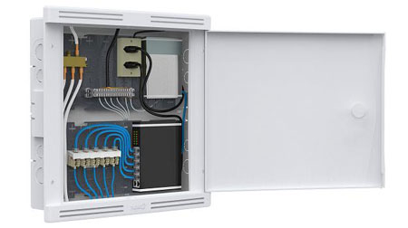
SCS
Quadro estruturado predial/residencial

Slide 9
SCS
É regido por normas internacionais, utilizando conectores padronizados, que permitem a conexão de qualquer equipamento em qualquer ponto do cabeamento.
Redes implementadas dessa forma são concebidas para integrar, na mesma infraestrutura de cabeamento, toda a rede de comunicações de voz, dados e imagens.
Suportam ainda os controles lógicos como alarmes, sensores de temperatura, umidade, fumaça etc.

Slide 10
SCS - Estatística
- Cerca de 70% dos problemas que ocorrem em uma rede de computadores deve-se ao cabeamento.
“Os softwares costumam passar por uma evolução a cada 2 ou 3 anos, e o hardware geralmente ter uma vida útil de 5 anos. No entanto, você terá de viver 15 anos ou mais com seu cabeamento de rede” (Frank J. Derfler, Jr. E Lês Freed).

Slide 11
SCS - Estatística
- 40% dos funcionários de uma empresa mudam fisicamente de lugar pelo menos uma vez por ano.
- Custos para implantação completa de nova rede ficam divididos aproximadamente da seguinte maneira:
- 54% para o software de rede;
- 32% para as estações de trabalho;
- 8% para o hardware de rede;
- 6% para o cabeamento estruturado, incluindo projeto.

Slide 12
Panorama Atual x SCS
- Apesar das vantagens que o cabeamento estruturado oferece, no Brasil, o cabeamento não estruturado ainda é muito utilizado como infraestrutura nas empresas e indústrias.
- Essa técnica não estruturada origina sistemas sem grandes planejamentos, onde um provável crescimento da rede não é levado em consideração.
- Assim, qualquer expansão que se faça necessária, irá requerer a construção de uma nova rede, certamente interferindo no funcionamento da existente.

Slide 13
Panorama Atual x SCS
Projeto não estruturado não observa padrões ou a evolução natural das tecnologias
Projeto de cabeamento estruturado, além de estar em conformidade com os padrões vigentes, está preparado para as tecnologias futuras.
Proporciona grande flexibilidade no caso de alterações e expansões da rede.

Slide 14
Panorama Atual x SCS
Vantagens de um sistema de cabeamento projetado, instalado e administrado de maneira apropriada:
  reduz os custos em novas instalações;
  facilita as mudanças e os trabalhos de manutenção; e
  permite ainda que o sistema esteja disponível para as novas aplicações envolvendo voz, dados, imagens etc., respeitadas as categorias de performance.

Slide 15
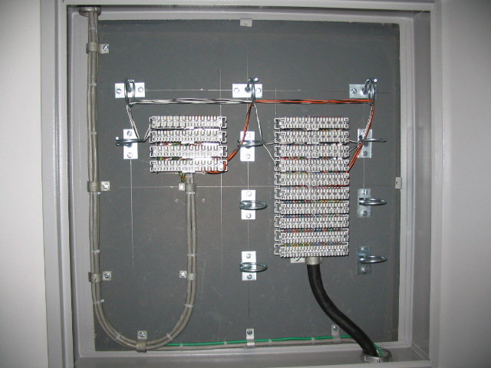
Cabeamento Telefonia
Quadro Principal

Slide 16
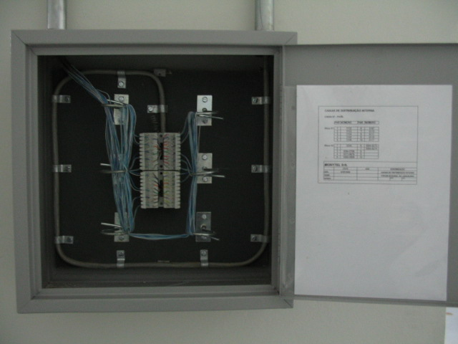
Cabeamento Telefonia
Quadro de Distribuição

Slide 17
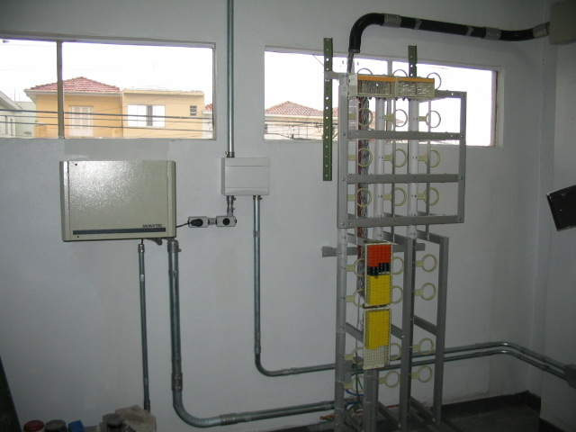
Cabeamento Telefonia
PABX

Slide 18
Normas e Padronizações
A mais conhecida e utilizada no Brasil é a EIA/TIA 568 originária dos EUA.
- ANSI/TI/EIA 568 (Edifícios Comerciais)
  - ANSI/TIA/EIA 569 (Infra-Estrutura)
  - ANSI/TIA/EIA 570 (Cabeamento Residencial)
  - ANSI/TIA/EIA 606 (Administração)
  - ANSI/TIA/EIA 607 (Aterramento)
Boletins Técnicos:
  - TSB67 (Testes de campo em cabeamento UTP)
  - TSB72 (Cabeamento Óptico Centralizado)
  - TSB75 (Práticas do Cabeamento por Zonas)
  - TSB95 (Diretrizes adicionais da performance cabo UTP 4P Cat.5)

